Slide 1
INFORME DERECHOS DE PETICIÓN PRIMER SEMESTRE - 2020

Slide 2
CUMPLIMIENTO EN TERMINOS DE OPORTUNIDAD DE RESPUESTA – PRIMER SEMESTRE 2020
Las respuestas a las PQRS se dan en ocasión a un derecho que otorga a los ciudadanos el art. 23 de la Constitución Nacional el cual reza:
“ARTICULO 23. Toda persona tiene derecho a presentar peticiones respetuosas a las autoridades por motivos de interés general o particular y a obtener pronta resolución. El legislador podrá reglamentar su ejercicio ante organizaciones privadas para garantizar los derechos fundamentales”.
La Oficina de Control Interno de la Entidad realiza seguimiento permanente al proceso a través del software Mercurio, se debe velar porque la respuesta sea verdaderamente efectiva, conduciendo a la solución, además esta respuesta debe ser PUNTUAL, precisa, pertinente; no se debe dar una respuesta evasiva, vaga y que no ofrezca solución a las inquietudes del peticionario.
En este primer semestre a pesar del estado de emergencia a raíz del COVID 19, se ha retomado el rumbo en la atención a las PQRS. Las 170 PQRS, tuvieron una respuesta oportuna, no se presentaron tutelas por violación a este derecho fundamental.
MARIA ISABEL GALLON H.
Jefe de Control Interno

Slide 3
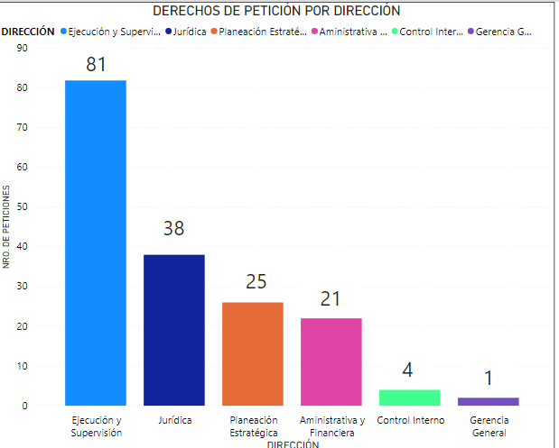
DERECHOS DE PETICION POR DIRECCIÓN

Slide 4
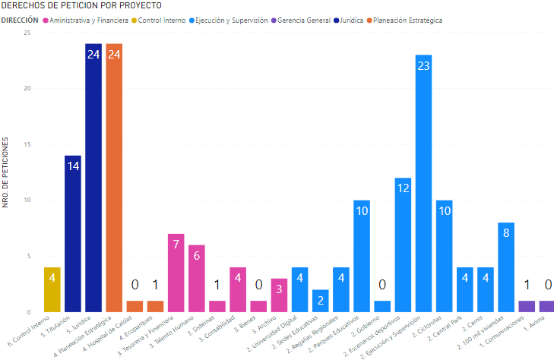
DERECHOS DE PETICIÓN POR PROYECTO

Slide 5
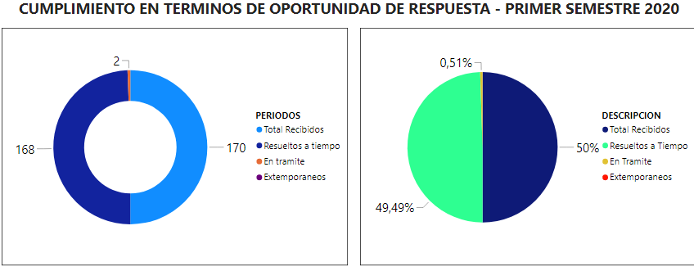
CUMPLIMIENTO EN TERMINOS DE OPORTUNIDAD DE RESPUESTA – PRIMER SEMESTRE 2020

